Slide 1
AngularJS
Predavanje 1

Slide 2
Istorija
AngularJS je originalno bio razvijen od strane Miško Hevery 2009. godine.
Inicijalni release je bio 20. Oktobra 2010. godine
Baziran je na JavaScript tehnologiji i koristi MVC (model-view-controller) arhitekturu.
open-source – uglavnom se održava od strane Google-a, ali učestvuje i community (individualci i organizacije).
AngularJS je front-end deo od MEAN steka
MEAN – MongoDB baza podataka, Express.js back-end framework, Angular.js o kome je i ovaj kurs i Node.js okruženje za pokretanje back-end

Slide 3


VIEW
MODEL
HTML
2-Way
DataBindings
2-Way
DataBindings
CSS / SCSS
2-Way
DataBindings
CONTROLLER
USERS
JAVASCRIPT
SERVICES
SERVERS

Slide 4
Ključne reči
Template – HTML i CSS dokument
Module – kontener za različite delove aplikacije: kontrolere, servise, filtere, direktive...
Controller – logika koja kontroliše stranice.
Scope – context gde se nalazi model tako da kontroleri, direktive i izrati mogu da im
pristupe.
Directives – ekstenduju HTML
Service – koriste se za komunikaciju između kontrolera
Filter – formatira vrednosti iz izraza koji su prikazani na stranici
View – ono što korisnik vidi
Component – template + controller

Slide 5
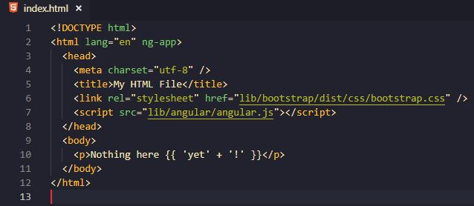
<html ng-app>
Predstavlja AngularJS direktivu. ngApp je glavna angular direktiva, koja označava, u ovom slučaju, ceo HTML dokument
kao root element aplikacije. Ovakav vid tagovanja HTML-a nam omogućava kontrolu nad svakim delom stranice.
<script src="lib/angular/angular.js"></script>
Da bi smo koristili angular u aplikaciji koju pravimo moramo da dodamo angular.js skriptu. Prilikom pokretanja aplikacije
angular traži ngApp direktivu u HTML-u, sto nam govori da bez ngApp direktive angular aplikacija nam neće raditi.
<p>Nothing here {{ 'yet' + '!’ }}</p>
Ova linija koda demonstrira dva core feature-a angularjs-a.
Povezivanje html-a i angularjs koda {{ }} – binding
Jednostavan matematički izraz ‘yet’ + ‘!’
Šta je rezultat pokretanja ovog jednostavnog primera?

Slide 6
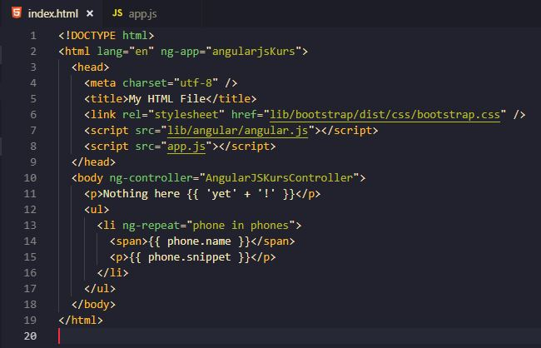
<html lang="en" ng-app="angularjsKurs">
Prethodno ste videli čemu služi ngApp direktiva, a sada smo
dodali naziv modula, ng-app=“angularjsKurs”, koji će biti
korišćen da bi inicijalizovali root scope.
<li ng-repeat="phone in phones">
Atribut u <li> tagu ngRepeat je AngularJS direktiva koja govori angularu da napravi <li> element za svaki telefon u listi
koristeći <li> element kao template.
<span>{{ phone.name }}</span> i <p>{{ phone.snippet }}</p>
Izrazi koji su u duplim vitičastim zagradama će biti zamenjeni sa vrednostima iz objekta koji je inicijalizovan u kontroleru.
<body ng-controller="AngularJSKursController">
ngController predstavlja AngularJS direktivu. AngularJSKursController je zadužen za DOM stablo koje se nalazi u <body> tagu,
tako da imamo kontrolu and svim child elementima.

Slide 7
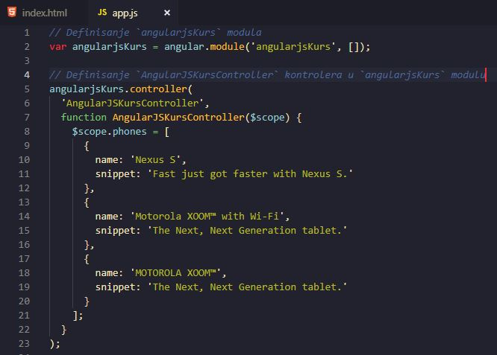
Ovde vidimo AngularJS kontroler koji za sada samo
inicijalizuje objekat phones koji prikazujemo u html-u
$scope.phones = [
{
name: 'Nexus S',
snippet: 'Fast just got faster with Nexus S.'
},
{
name: 'Motorola XOOM™ with Wi-Fi',
snippet: 'The Next, Next Generation tablet.'
},
{
name: 'MOTOROLA XOOM™',
snippet: 'The Next, Next Generation tablet.'
}
];
Pričao sam o root scope i ngApp direktivi, ali u angularu svaki kontroler ngController kontroliše svoj scope. U primeru iznad
vidimo kontroler AngularJSKursController koji u sebi inicijalizuje objekat $scope.phones = [{…}] koji koristimo u HTML-u kroz
ngRepeat direktivu.

Slide 8
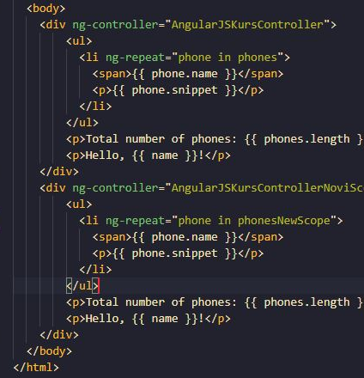
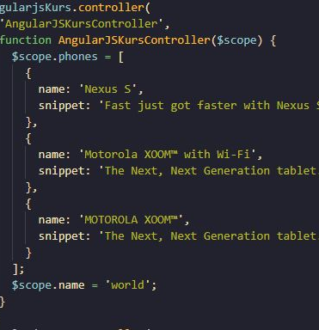
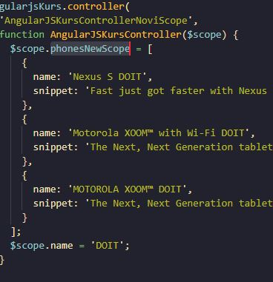
U ovom primeru vidimo dva kontrolera koji kontrolišu različite delove HTML dokumenta.
Dodati su tako da jedan kontroler AngularJSKursController kontroliše gornji <div> element, a AngularJSKursControllerNoviScope kontroliše donji <div> element

Slide 9
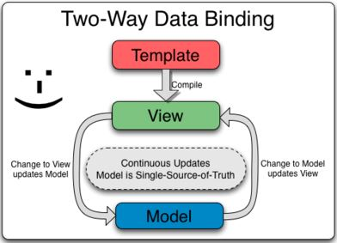
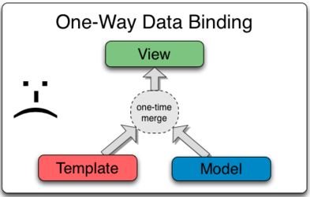
Data-binding – povezivanje modela i view komponenti (ono što korisnik vidi)
Klasični sajtovi koriste One-Way Data Binding. Template i model se spoje prilikom kompajliranja i prikaže se korisniku.
Angular koristi Two-Way Data Binding što znači da promene na view update-uju model i obrnuto.

Slide 10
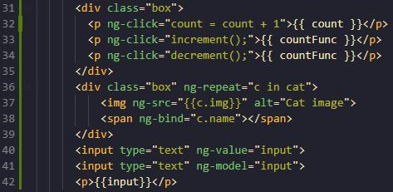
Data-binding
<input type="text" ng-model="input">
ngModel direktiva vezuje input, select, textarea, ili custom form kontrolu
za variablu u datom scope-u.
<input type="text" ng-value="input">
ngValue direktiva vezuje izraz za vrednost elementa
{{input}}
Slično kao ngValue direktiva, interpolacija vezuje izraz za
vrednost elementa
<img ng-src="{{c.img}}" alt="Cat image">
Interpolacija, umesto putanje do slike stoji angular varijabla
<p ng-click="count = count + 1">{{ count }}</p>
ngClick direktiva omogućava da se odredi ponašanje elementa kada se
Klikne na njega.
<p ng-click="increment();">{{ countFunc }}</p>
Isto kao prethodna ngClick direktiva samo sto se u prethodnom primeru
direktno na HTML-u izvršava a u drugom primeru se poziva funkcija iz
kontrolera

Slide 11
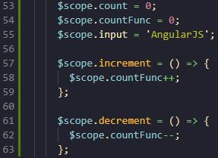
Data-binding
Inicijalizacija varijabli
$scope.countFunc = 0;
Inicijalizacija funkcije
$scope.increment = () => {
$scope.countFunc++;
};
https://docs.angularjs.org/api/ng/directive -> AngularJS dokumentacija

Slide 12
Zadatak
Napravti početnu stranicu index.html
Napraviti css/scss ili korisiti bootstrap za dizajn
Omogućiti korišćenje angularjs (https://code.angularjs.org/1.7.6/angular.js)
U posebnom javascript fajlu script.js inicijalizovati root angular modul
Dodati na modul dva kontrolera.
U prvom kontroleru instancirati:
Varijable za vaše ime, prezime i mesto rođenja
niz objekata koji ce imati sliku (https://img-9gag-fun.9cache.com/photo/aM23KQV_460s_v1.jpg) i naziv.
Rasporediti vaše detalje u gornjem delu stranice
Pomoću directive koju smo videli na ovom času rasporediti slike na ekranu i ispod slike dodati naziv kako bi napravili galeriju.
U drugom kontroleru instancirati:
Objekat koji ima ime, prezime, godine i email
Napraviti formu i pritiskom na dugme ispisati u konzoli popunjen objekat.

Slide 13
Komponente
Na prethodnom času ste videli kako kontroleri i template-i rade zajedno da konvertuju statičnu HTML stranicu u dinamični view.
Ovo je uobičajen patern u Single-Page Applications.
Template (deo view-a koji sadrži bindigs (vezivanje podataka) i prezentacionu logiku) ponaša se kao kostur za aplikaciju, na njemu organizujemo podatke u obliku kako hoćemo da prezentujemo krajnjem korisniku.
Kontroler određuje scope u kome važe promenljive i funkcije koje se nalaze u template-u.
Sa obzirom da je kombinacija template + kontroler jako čest patern, AngularJS nam pruža mogućnost da ih izdvojimo u izolovane entitete – komponente.
Komponente kreiraju izolovani scope za svaku instancu komponente na template-u, što otklanja mogućnost da jedan deo aplikacije utiče na neki drugi deo i stvara bagove teške za pronalaženje i rešavanje.

Slide 14
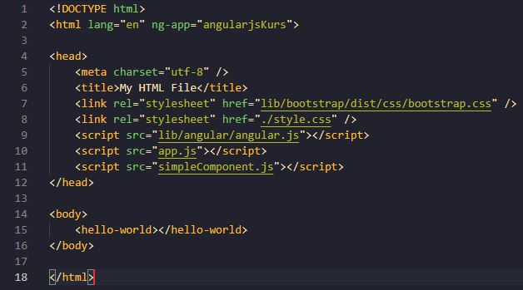
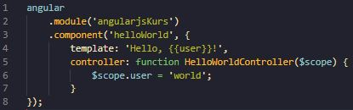
<script src="simpleComponent.js"></script>
Pozivanje skripte u kojoj se nalazi komponenta
<hello-world></hello-world>
Poziv componente
.component('helloWorld’, {})
Inicijalizacija komponente
template: 'Hello, {{user}}!’, -> Dodavanje template-a
controller: function HelloWorldController($scope) {
$scope.user = 'world';
}
Inicijalizacija kontrolerta što ste već videli na prethodnom predavanju

Slide 15
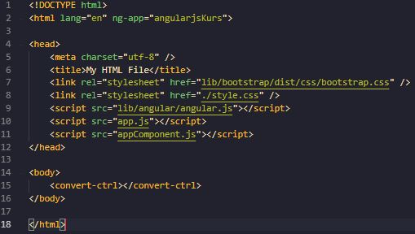
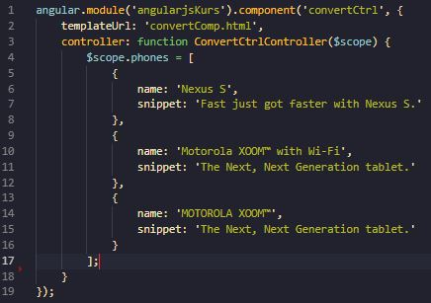
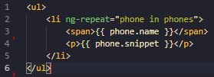
Konvertovanje template, kontroler primera u komponentu
Index.html
appComponent..js
converComp.html

Slide 16
Filteri
Filteri formatiraju vrednost izraza koji se prikazuju korisnicima.
Mogu da se koriste u template-ima, kontrolerima i servisima.
AngularJS ima predefinisan set filtera koji su spremni za korišćenje, ali mogu da se pišu i custom filteri.
Neki od ugrađenih filtera:
filter -> selektuje pod-set niza po nekom kriterijumu i vraća novi niz
currency:valuta:pokretni zarez ({{12 | currency:"DIN":2}}) -> formatira broj kao valutu
number:pokretni zarez ({{12 | number:2}}) -> formatira broj
date ({{'2019-01-25' | date:'yyyy-MM-dd HH:mm:ss Z'}}) -> formatira string u format za datum. Sam datum mora biti u formatu milisekunde, ili yyyy-MM-dd
json ({{ {'name':'Danilo', 'lastName': 'Mogin'} | json }}) -> konveruje JavaScript objekat u JSON string.
lowercase ({{name | lowercase}}) – konvertuje karaktere iz string-a u mala slova.
uppercase ({{name | uppercase}}) – konvertuje karaktere iz string-a u velika slova.
limitTo ({{ [1,2,3,4,5,6,7,8,9] | limitTo:3 }}) – prikazuje određen broj elemenata iz niza.
orderBy (ng-repeat="phone in phones | orderBy:'-name'") – vraća niz sortiran po nekoj vrednosti

Slide 17
Zadatak
Prepraviti prvi zadatak tako da se koriste komponente umesto template - kontroler.
Pozvati komponentu u index.html
Dodati fiter za pretragu kroz ngRepeate.

Slide 18
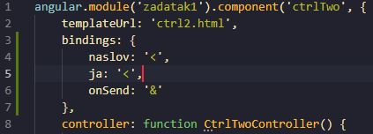
Komponente - nastavak
Komponente imaju definisano vreme trajanja (lifecycle), odnosno mogu da implementiraju lifecycle hooks.
Metode koje komponenta može da implementira:
$onInit() – poziva se kada se kontroler inicijalizuje i kada se inicijalizuju svi bindings na element na kom je kontroler dodat.
$onChanges(object) – poziva se kada se one-way bindigs update –uju.
$onDestroy() – poziva se da bi se oslobodili resursi, event hendlers…
Komponente imaju definisane input-e i output-e koji se dodaju na komponentu kroz bindings objekat.
Za ulazne vrednosti (Input) koristi se ‘<‘
Za izlazne vrednosti (output) koristi se ‘&’

Slide 19

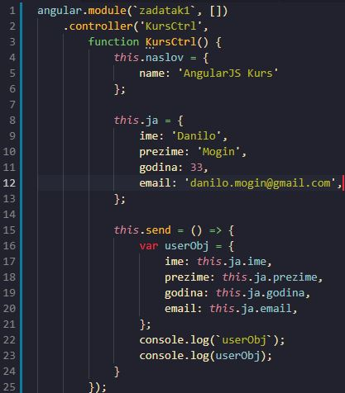
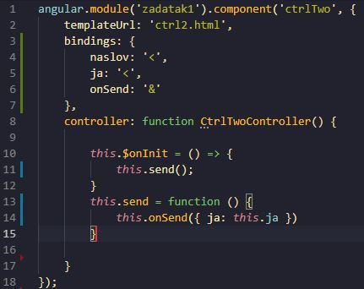
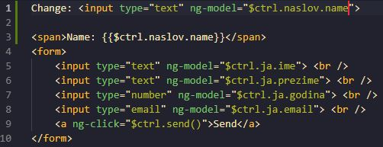
Komunikacija – kontroler - komponenta

Slide 20

Komunikacija – komponenta - komponenta
Komponente mogu da koriste kontrolere od drugih komponenti kako bi komunicirale između sebe.
Komunikacija izmedju komponenti se ostvaruje sa rezervisanom reči require.
Transclude – omogućava da komponenta ima pristup scope-u izvan komponente umesto unutar komponente
^^ - traži kontroler od parenta
^ - traži svoj kontroler ili od parenta

Slide 21
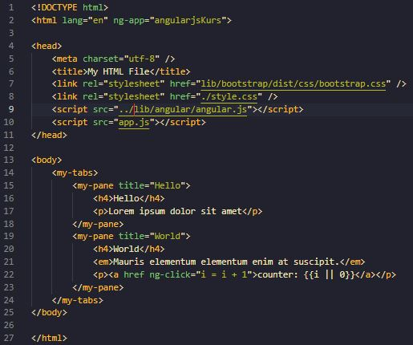
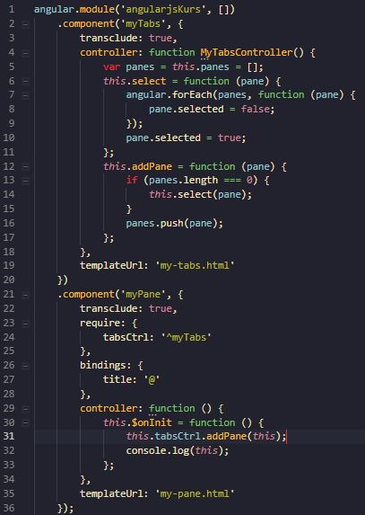
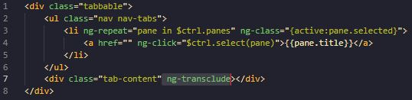
Komunikacija – komponenta – komponenta primer

Slide 22
Zadatak
Prepraviti zadatak sa komponentama tako da kontroleru inicijalizujete se promenljive.
Dodajte funkciju za sabiranje brojeva.
Prosledite promenljive I metode komponentama.
Prva komponenta treba da poziva metodu za ispisivanje forme u konzoli
Druga komponenta treba da poziva metodu za sabiranje brojeva.

Slide 23
Direktive
Direktive su markeri na DOM elementima koji govore Angularjs komplajleru da doda specifično ponašanje na element, ili da mu izmene ponašanje.
Do sada smo videli ugrađene direktive u Angularjs (ngModel, ngClick, ngRepeat...)
Kao što smo do sada pravili naše kontrolere i komponente tako možemo da pravimo i direktive koje imaju specifično ponašanje.
Direktive se kreiraju sa funkcijom .directive(‘naziv’, function…).
Direktive se mogu pozivati na više načina:
Kao element E <my-dir></my-dir>
Kao atribut A <span my-dir="exp"></span
Kao ime klase C <span class="my-dir: exp;"></span>
Kao komentar M <!-- directive: my-dir exp -->
Standardno ponašanje direktive je EA (element, atribut)
Dodavanje različitih načina za pozivanje direktive se radi kroz restrict opciju.
Direktivu treba koristiti kao element kada se kreira direktiva koja kontrolise template, a kao atribut kada se dodaje funkcionalnost na element.
Da bi bilo jasno koja je custom direktiva treba da se da prefiks koji označava aplikaciju, ili deo aplikacije za šta je sama direktiva zadužena.
Primer imenovanja direktiva:
kursCarusel -> kurs-carusel
abcCarusel -> abc-direktiva
ngDirektiva – i ako nema trenutno u angularu bas ova direktiva nikad se ne zna hoće je dodati u sledećem release-u, tako da prefiks ng nemojte korstiti za directive koje pravite.

Slide 24
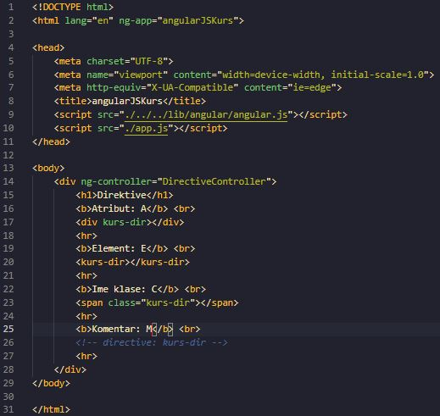
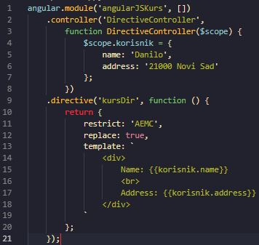
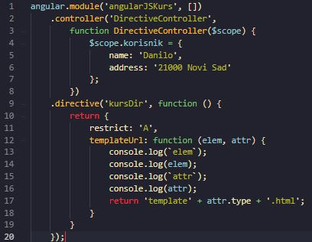
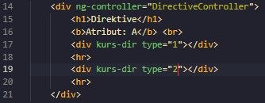
Kao i do sada template direktive može biti direktno pisan u direktivi, moze se dodati kao templateUrl, a templateUrl-u može da se prosledi i funkcija koja prima dva parametra element na kom je pozvana direktiva i atribut koji je povezan sa elementom.

Slide 25
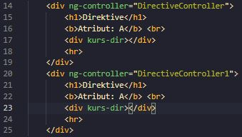
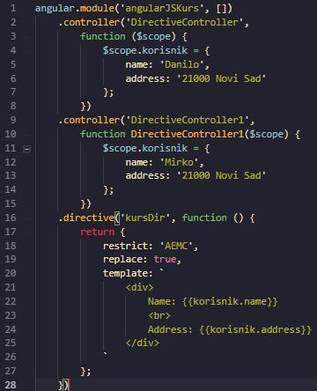
Pisati i koristiti direktive na način na koji smo videli do sada ima jednu manu, a to je scope.
Da bi koristili direktivu sa drugim vrednostima moramo da kreiramo novi kontroler odnosno novi scope.
Da bi direktive bile generičke odnosno da možemo da je koristimo u više scenarija, treba da se odvoji scope unutar direktive od spoljašnjeg scope-a.
Ovo možemo da postignemo, tako što kreiramo izolovani scope, pomoću objekta scope: {} koji se doda direktivi.

Slide 26
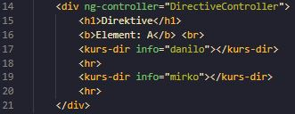
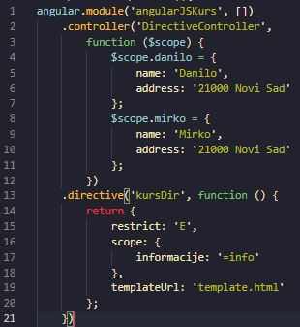

Na ovom primeru mozemo da vidimo kreiranje izolovanog scope-a.
Vidimo jedan kotroler i dve direktive.
U zavisnosti od atributa info koji je dodat direktivi, kontroler prosleđuje odgovarajuće vrednosti.
Atribut info u HTML-u i value u scope objektu ‘=info’ moraju da se slažu (ne mora se zvati info).
<kurs-dir info="danilo"></kurs-dir>
scope: {
informacije: '=info'
}
Name: {{informacije.name}}
Isto tako informacije u HTML-u i key u scope objektu moraju da se slažu.
U koliko su key i value u scope objektu isti može da se piše skraćeno.
scope: {
informacije: ‘=‘ -> informacije: ‘=informacije’
}
Scope se koristi kada hoćemo da napravimo direktive koje možemo da koristimo u celoj aplikaciji.

Slide 27
Da bi direktiva mogla da manipuliše sa DOM-om moramo da dodamo novu opciju link, oblika, link: function() {}.
Link je funkcija koja prima sledece parametre:
Scope – AngularJS scope objekat
Element – html element
Attrs – atribut koji je dodat na direktivu u obliku key – value.
Controller – koji kontroler se koristi
transcludeFN – da li se koristi transclude.
Transclude se koristi kada se sa direktivom wrap-uje neki deo html-a.
Na sledećem primeru ćemo videti kako se direktivama prosleđuju funkcije i korišćenje transclud-a za prikazivanje html-a

Slide 28
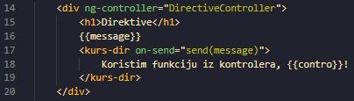
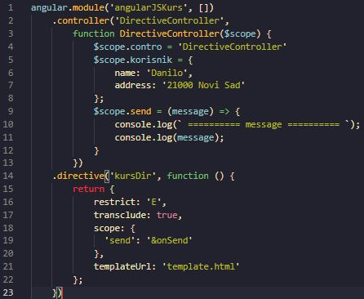

Na ovom primeru mozemo da vidimo kreiranje funkcije send() u kontroleru i pozivanje iste iz direktive.
Dodali smo u scope objekat u direktivi poziv funkcije i prosledili sa znakom &onSend slično kao što ste radili u komponentama.
Dodali smo transclude: true
U template-u od direktive je kreirano dugme koje poziva funkciju iz kontrolera i prosleđuje vrednost kao parametar funkcije.
Dodat je div sa direktivom ngTransclude koji će da wrapu-uje tekst iz HTML-a (Koristim funkciju iz kontrolera, {{contro}}!).

Slide 29
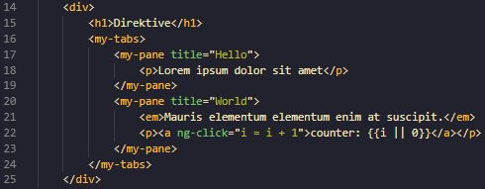
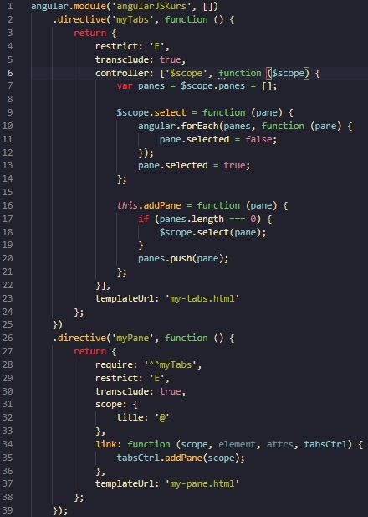

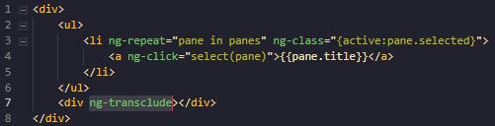
Na ovom primeru mozemo da vidimo dve direktive parent – child strukture.
Isto kao i kod komponenti koristi se require: ‘’ da bi se naveo kontroler iz parent direktive. require: '^^myTabs’,
Transclude koristimo u obe direktive kako bi wrap-ovali HTML content. transclude: true
U direktivi myPane koristimo opciju link: function() {} kako bi mogli da koristimo funkciju iz parent direktive.
link: function (scope, element, attrs, tabsCtrl) {
tabsCtrl.addPane(scope);
}
Koristimo kontroler kada hoćemo da napravimo API kako bi ostale direktive mogle da ga koriste, a link funkciju u svim ostalim slučajevima komunikacije između direktiva.

Slide 30
Zadatak
Prepraviti zadatak sa dve komponente.
Koristite direktive umesto komponenti.
Prosledite promenljive i metode direktivama.
Prva direktiva treba da poziva metodu za ispisivanje forme u konzoli
Druga direktiva treba da poziva metodu za sabiranje brojeva.

Slide 31
Servis
AngularJS servis je deljeni resurs u aplikacijama.
Servisi se dodaju drugim komponentama kroz dependency injection (DI)
Servisi u angularu se:
Lazy instanciraju – AngularJS instancira servis samo onda kada ga komponenta zahteva.
Singlton – svaka komponenta dobije referencu na jedan isti servis.
Da bi se servis koristio u komponenti (kontroler, servis, filter, direktiva) mora da se doda kao dependency.
Kao sa direktivama i filterima angular ima neke već ugrađene servise, a mogu da se pišu i custom servisi.
Servisi u angularu počinju sa znakom $

Slide 32
Neki od ugrađenih servisa:
$animate – dodaje razne metode koje omogućavaju rad sa hooks-ovima za animacije
$http – http komunikacija sa serverom
$timeout – angularJS wrapper za window.setTimeout
$interval – angularJS wrapper za windiw.setInterval
$log – servis za logovanje
$anchorScroll – skroluje do označenog elementa
$location – obezbeđuje metode koje sadrže informacije o lokaciji web stranice

Slide 33
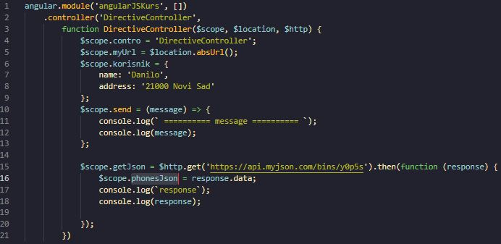
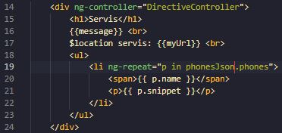

Slide 34
Servisi
Servisi mogu da se naprave odnosno registruju na nekoliko načina ($service, $factory, $provider, $value, $constant), ali mi ćemo koristi dva najčešće korišćena service() i factory()
Service() – je metoda koja ima ime servisa i funkciju kao argument. Jednom se definiše i može da se koristi u bilo kojoj komponenti kroz dependency injection.
module.service(‘service_name’, function() {
this.method1 = function() {}
this.method2 = function() {}
})
Factory() – je metoda koja ima ime metode i funkciju kao argument, a razlika je u tome što factory vraća vrednost funckije.
module.factory(‘factory_name’, function() {
var factory = {};
factory.method = function() {}
return factory;
})

Slide 35
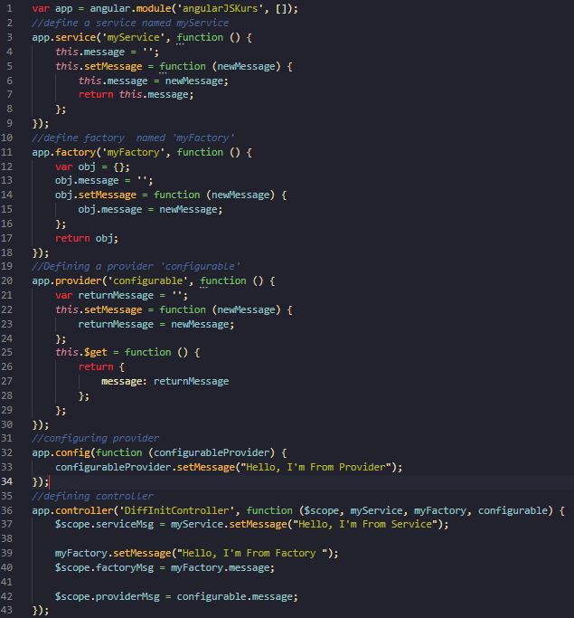

U ovom primeru vidimo kreiranje servisa na više načina.
Kao i do sada prvo se kreira angular module.
Na modul se dodaju servisi koje aplikacija može da koristi.
Prvi servis je registrovan kroz funkciju service() i poziva se u kontroleru kao metoda iz servisa.
Drugi servis je registrovan kroz funkciju factory() i kao takav prvo mora da se pozove funckija, da se setuje vrednost i onda pristupamo varijabli koja sadrži rezultat.
Treći i poslednji servis je registrovan kao provider(). Provider-u treba još jedan servis, a to je config() koji setuje poruku kroz funkciju $get od provider-a. Ime servisa i parametar u funkciji od config-a moraju da se slažu.

Slide 36
Zadatak
Otvoriti zadatak gde ste pravili kontrolerer I dodati.
Servis za sabiranje brojeva
Servis za oduzimanje brojeva
Dodati service kontrolerima
Objekat za galeriju dohvatiti sa $http servisom.

Slide 37
Routing AngularJS
AngularJS se koristi za kreiranje SPA (single page aplication)
To znači da se sa jednim load-om stranice dohvata sav JS, HTML CSS za rad aplikacije.
Klikom na link u navigiciji se prelazi na željenu stranicu, ali bez novog reload-a (osvežavanja) stranice.
Da bi rutiranje moglo da se koristi mora da se doda poseban modul angulara, angular-route.js u <head></head> index.html dokumenta.
<script src="angular-route.js"></script>
Prilikom instanciranja angular modula mora da se doda servis ngRoute kao dependency injection.
angular.module('angularJSKurs', ['ngRoute’])
U index.html dokumentu u sekciji <body></body> mora da se instancira direktiva ngView u kojoj će se rutirati stranice.
Direktiva ngView može da se instancira kao element, atribut i klasa.
<ng-view></ng-view>
<div ng-view></div>
<div class="ng-view"></div>

Slide 38
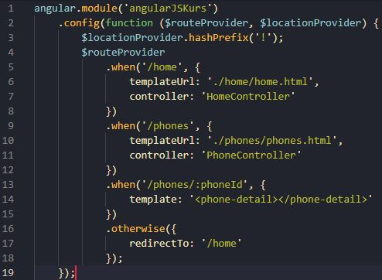
Sam modul za rutiranje se dodaje na angular modul isto kao što se dodaje kontroler, direktiva, servis...
Rezervisana reč za rutiranje je .config koji ima funkciju kao callback koja prima nekoliko parametara, ali najvažniji je $routeProvider koji koristimo za kreiranje ruta.
Svaka ruta ima template i kontroler koji će se koristiti za odabranu stranicu.
Kao template rute može da se koristi i komponenta.
Ruta se kreira rezervisanom reči .when
.when(‘/ruta’, {templateUrl: ‘Putanja do template-a’, controller: ‘NazivKontrolera’})
Kada se koristi komponenta
.when(‘/ruta’, {template: ‘<komponenta></komponenta>’})
Poslednja ruta u modulu se kreira sa rezervisanom reči .otherwise i to znači da ako se ne nađe tražena stranica idi na ovu stranicu.
.otherwise({redirectTo: ‘/ruta’})

Slide 39
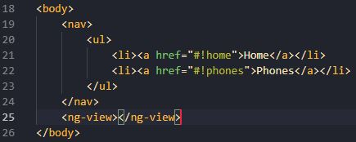
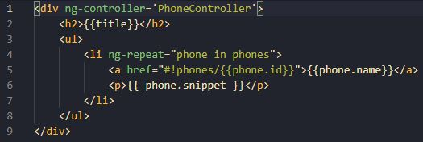
Da bi se moglo kretati sa jedne stranice na drugu kroz navigaciju potrebno je da naziv rute bude isti kao i link u anchor tagu
<a href=“#!ruta”> -> .when(‘/ruta’, {…})
Kada se radi rutiranje po nekom parametru ruti se dodaje promenljiva
<a href=“#!ruta/{{nazivPromenljive}}”> -> .when(‘/ruta/:nazivPromenljive’, {…})

Slide 40
Zadatak
Kreirati git repozitorijum za novi projekat.
Kreirati dve komponente:
Komponenta za home page (podaci o korisniku I forma za slanje email-a)
Slanje email-a (log u developer konzoli) uraditi preko servisa
Komponenta za stranicu sa galerijom
Galeriju sortirati po nazivu
Kreirati kontroler u kojem treba instancirati promenljive.
Kreirati servis za digitron i proslediti kontroleru.
U servisu za digitron kreirati funkcije za sabiranje, oduzimanje, mnozenje i deljenje.
Kreirati direktivu za stranicu sa digitronom i proslediti funkcije iz kontrolera.
Kreirati skriptu za rutiranje i povezati stranice tako da se kroz navigaciju od aplikacije može doći do svake stranice.
Dodatno:
Klikom na sliku iz galerije treba da se otvori nova stranica sa slikom na koju ste kliknuli.

